Slide 1
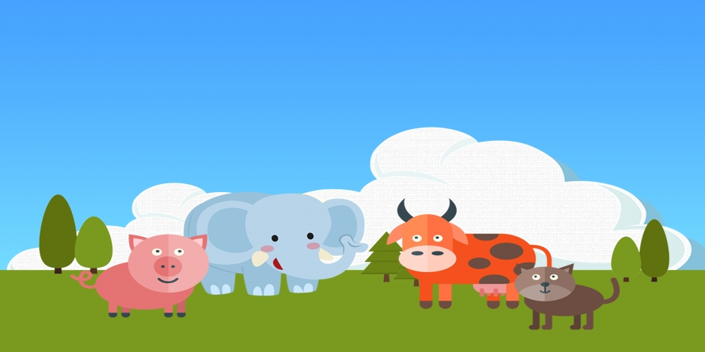
Chào mừng các thầy cô giáo về dự giờ
Môn: Tự nhiên và Xã hội

Slide 2

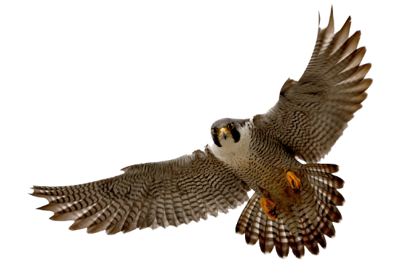



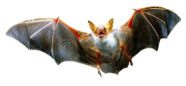
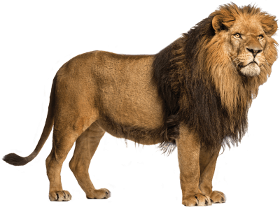
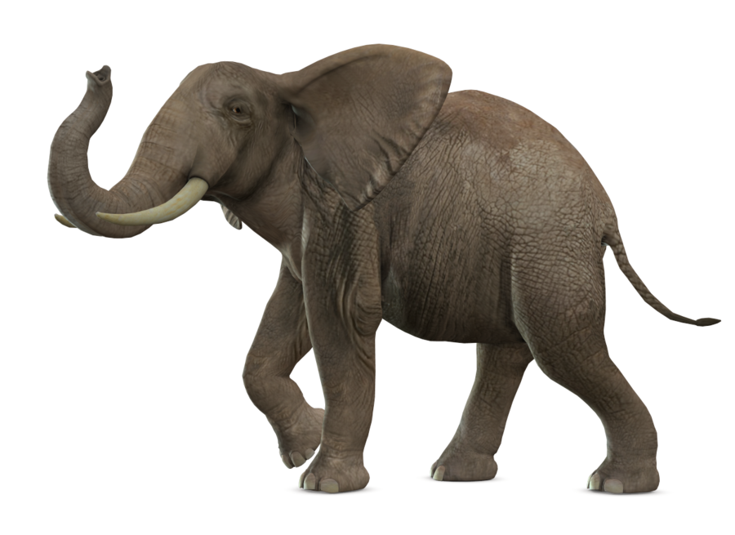
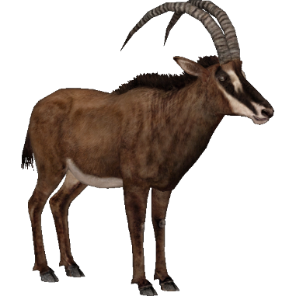
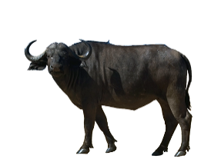
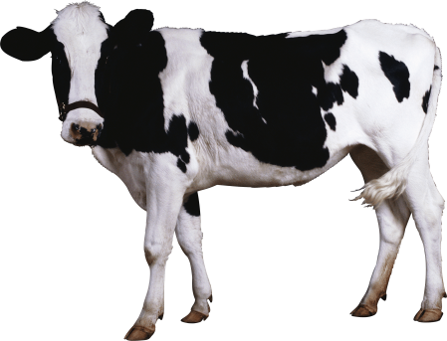
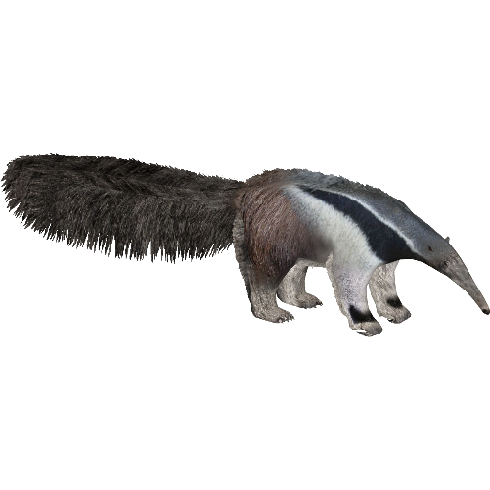
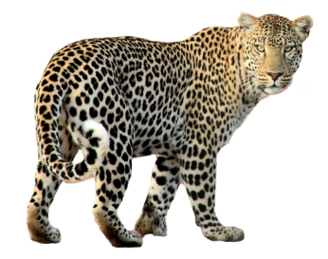
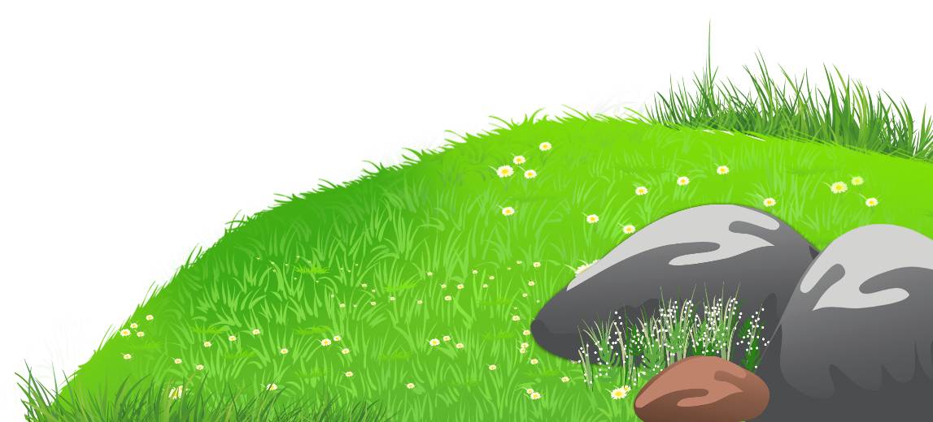
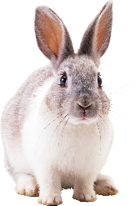
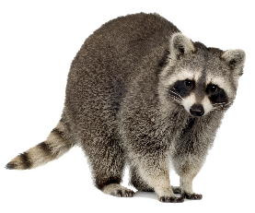
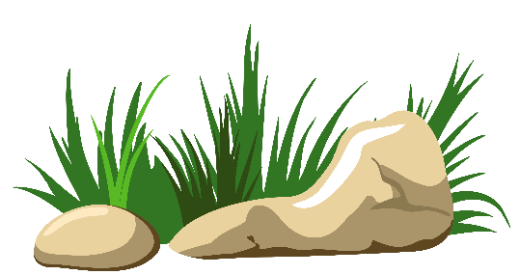
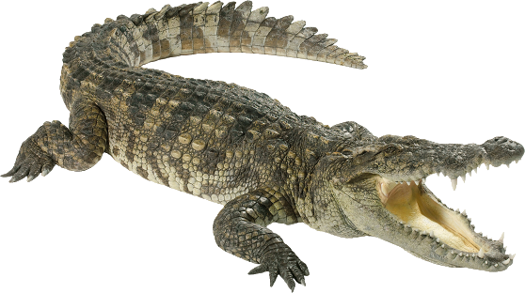
Thế Giới Động Vật ?
For ESL

Slide 3

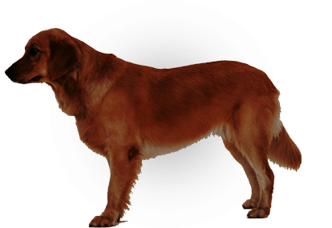
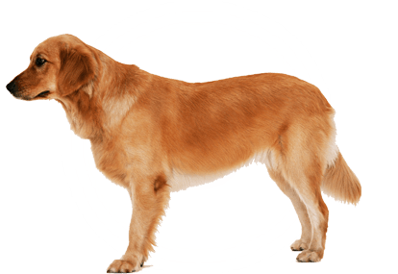
PRE
Con gì giữ cửa giữ nhà
Người lạ nạt nộ, chủ ra thì mừng?
NEXT
Con dê
Con bò
Con chó
Con lợn

Slide 4
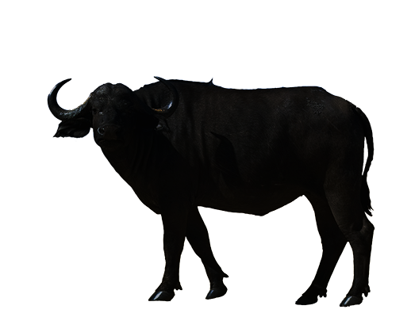
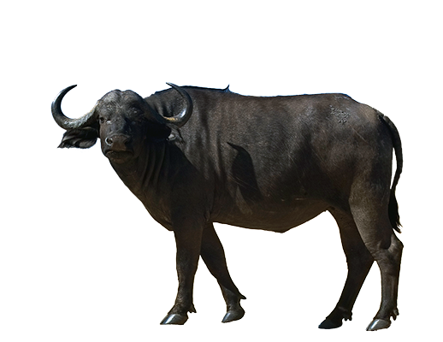
PRE
NEXT
Con gì ăn cỏ
Đầu có hai sừng
Lỗ mũi buộc thừng
Kéo cày rất giỏi
Con trâu
Con chó
Con bò
Con mèo

Slide 5
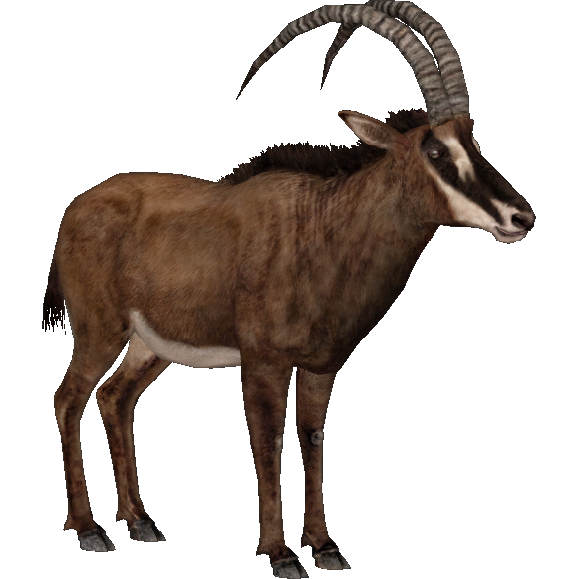
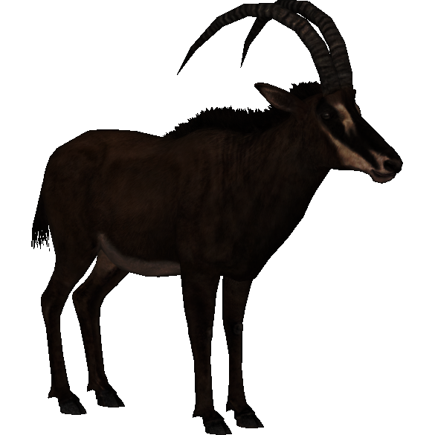
PRE
NEXT
Con gì kêu “be be”
Đầu có đôi sừng nhỏ
Thích ăn nhiều lá, cỏ
Mang sữa ngọt cho người?
Con lợn
Con dê
Con bò
Con chó

Slide 6
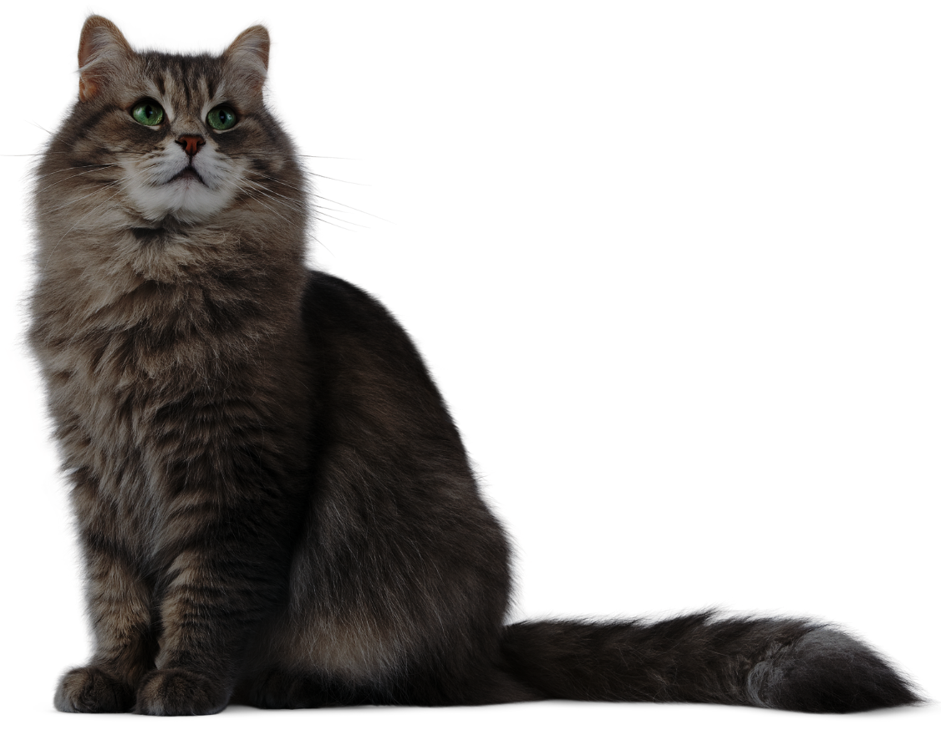
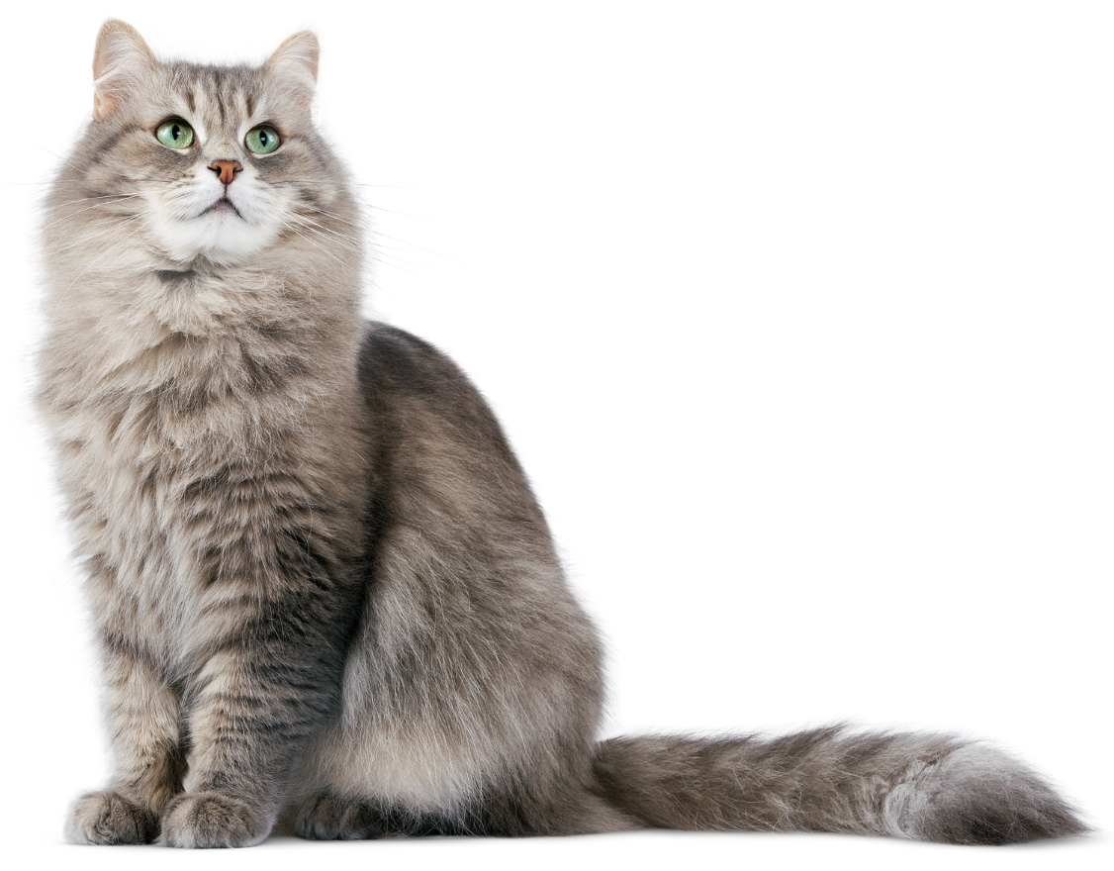
NEXT
Đôi mắt long lanh
Màu xanh trong vắt
Chân có móng vuốt
Vồ chuột rất tài.
Con dê
Con cừu
Con mèo
Con chó

Slide 7
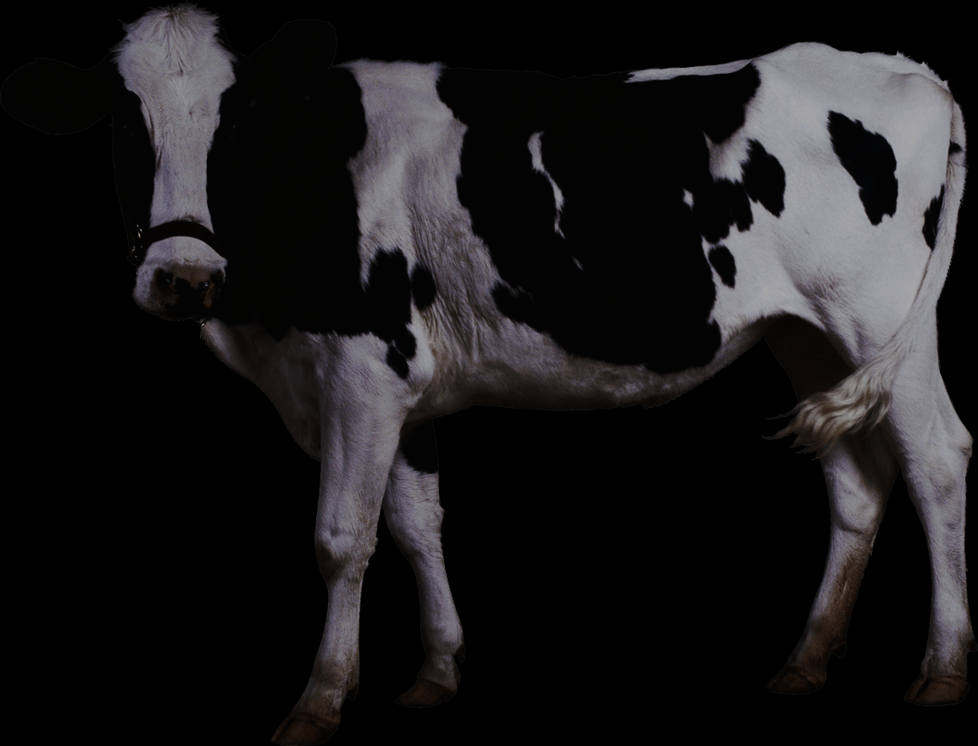
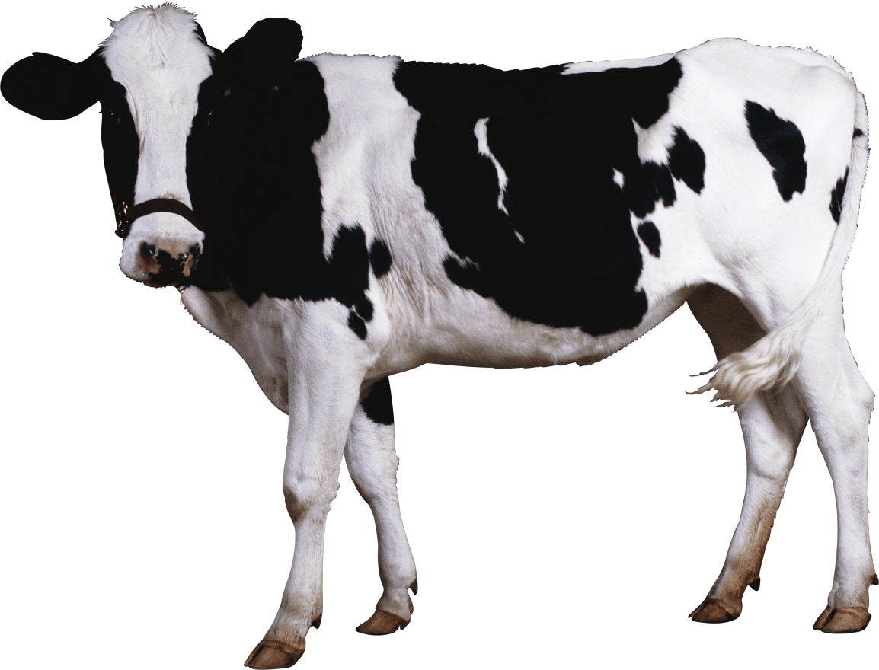
PRE
NEXT
Chỉ ăn cỏ non
Uống nguồn nước sạch
Mà tôi tặng bạn
Rất nhiều sữa tươi?
Con bò sữa
Con mèo
Con trâu
Con ngựa

Slide 8
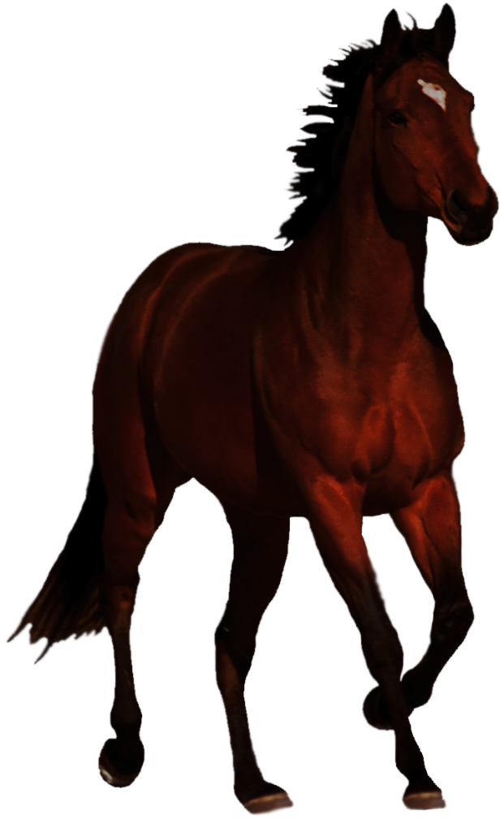
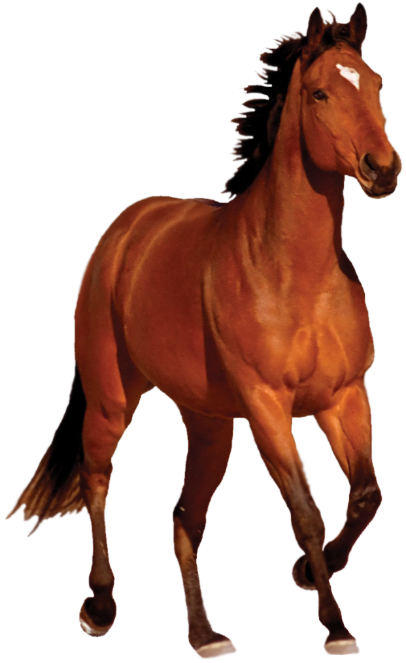
PRE
NEXT
Con gì bốn vó
Ngựa nở bụng thon
Rung rinh chiếc bờm
Phi nhanh như gió?
Con ngựa
Con mèo
Con lợn
Con chó

Slide 9
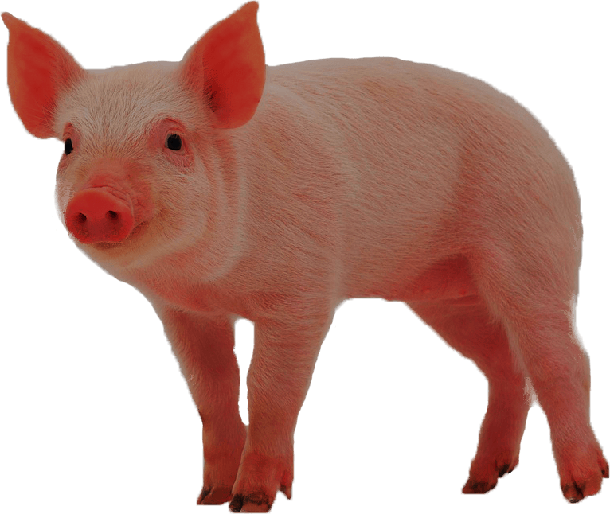
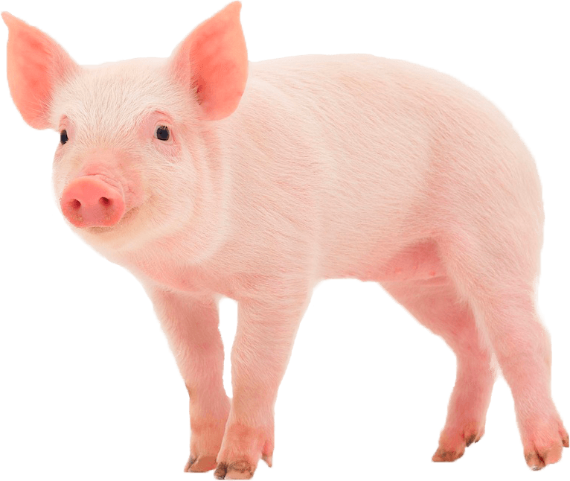
PRE
NEXT
Con gì ăn no
Bụng to mắt híp
Mồm kêu ụt ịt
Nằm thở phì phò?
Con bò
Con ngựa
Con trâu
Con lợn

Slide 10
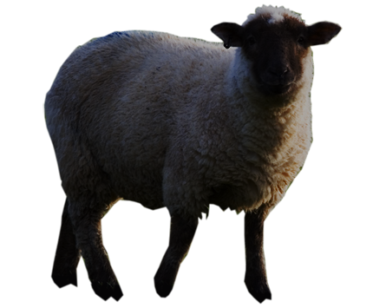
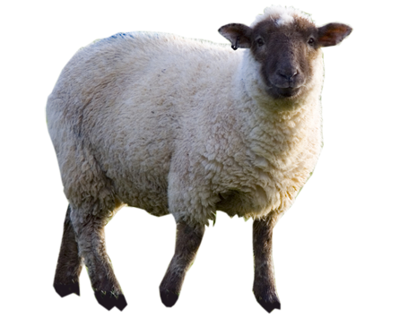
PRE
NEXT
Tôi vốn rất hiền lành
Thường ăn lá, rau thôi
Bộ lông tôi dày, xốp
Làm thành len tặng người?
Con dê
Con ngựa
Con mèo
Con cừu

Slide 11

Tìm hiểu các bộ phận bên ngoài của thú nhà

Slide 12

Bước 1: Trình bày những hiểu biết của em về các bộ phận cơ thể của
các loài thú.
Bước 2: Bộc lộ quan điểm ban đầu.
Bước 3: Đề xuất câu hỏi.
Bước 4: Thực nghiệm.
Bước 5: Kết luận.

Slide 13

KẾT LUẬN
Có lông mao
Đẻ con
Thú
Nuôi con bằng sữa mẹ
Được gọi là thú hay động vật có vú

Slide 14
Giống nhau
Khác nhau
Đều có đầu, mình, đuôi và lông mao
-Hình dạng, kích thước, màu sắc

Slide 15
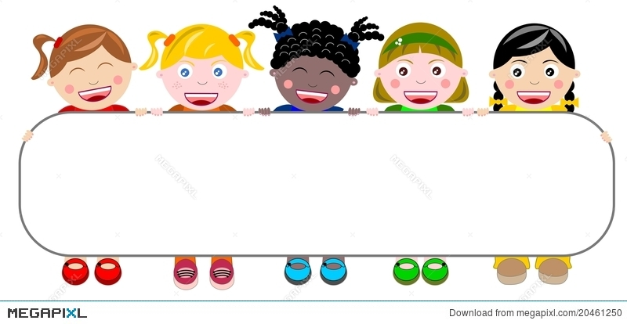
Hoạt động 3: Ích lợi của thú

Slide 16


Slide 17

Ở gia đình em thường nuôi loài thú gì? Nêu ích lợi của con thú đó?

Slide 18
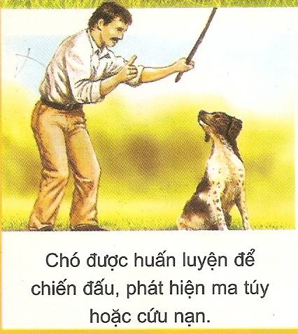
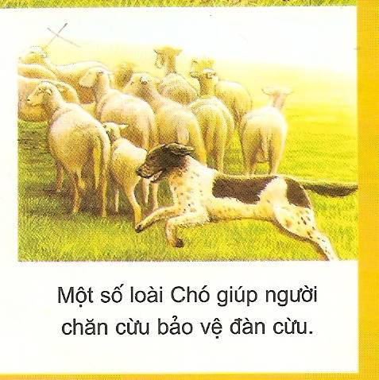

Slide 19

+ Em sẽ làm gì để bảo vệ vật nuôi?
Bảo vệ vật nuôi bằng cách:
- Cho ăn uống đầy đủ, làm chuồng trại
- Giữ môi trường sạch sẽ, thoáng mát.
- Tiêm thuốc phòng bệnh,…

Slide 20

KÍNH CHÚC SỨC KHỎE CÁC THẦY CÔ GIÁO
CHÚC CÁC EM HỌC SINH CHĂM NGOAN, HỌC GIỎI!

